Slide 1
Makine Öğrenmesi ile Zatürre Tespiti Yapılması Üzerinde Görüntü Bozukluklarının Etkisi
Hüseyin Kerem Arslan
Yıldız Teknik Üniversitesi
İstatistik & Fizik
8 Kasım 2026

Slide 2
Veri Seti ve Deney Yöntemleri
T | Görüntü | Kullanım amacı
Train | 4,708 | Training ve Exploratory Data Analysis
Temiz validation | 524 | Checkpoint, model, threshold ve T seçimi
Test | 624 | Testing
Normal / zatürre sayıları: train 1,214 / 3,494, test 234 / 390.
Tüm görüntüler 128x128 boyutundadır.
Veri seti çocuk röntgenlerinden oluşmaktadır.
2

Slide 3
Modeller ve Training
Ayar | Küçük CNN | ResNet-18
Başlangıç | Rastgele ağırlıklar | Resmi ImageNet ağırlıkları
Öğrenilen parametre | 23,473 | 11,177,025
Giriş kanalı | Siyah Beyaz 1 Kanal | Aynı Siyah Beyaz Kanalın 3 Kopyası
Learning rate | 0.001 | Backbone 0.0001, head 0.001
AdamW ve ağırlıksız binary loss. Batch 64, en fazla 20 epoch, patience 5.
Temiz validation ile seed 42'de ResNet-18 seçildi. Diğer trainingler seed 123 ve 2026 ile yapıldı.
3

Slide 4
Temiz test sonuçları
Model ve seed | AUROC | AP | F1 | Sensitivity | Specificity
CNN 42 | 0.9540 | 0.9703 | 0.9167 | 0.9590 | 0.7778
ResNet-18 42 | 0.9858 | 0.9891 | 0.9523 | 0.9974 | 0.8376
ResNet-18 123 | 0.9882 | 0.9919 | 0.9511 | 0.9974 | 0.8333
ResNet-18 2026 | 0.9833 | 0.9889 | 0.9349 | 0.9949 | 0.7778
ResNet-18 ortalama ± SD | 0.9858 ± 0.0025 | 0.9900 ± 0.0017 | 0.9461 ± 0.0097 | 0.9966 ± 0.0015 | 0.8162 ± 0.0334
SD, üç seed arasındaki training değişimini gösterir. Güven aralığı değildir.
4

Slide 5
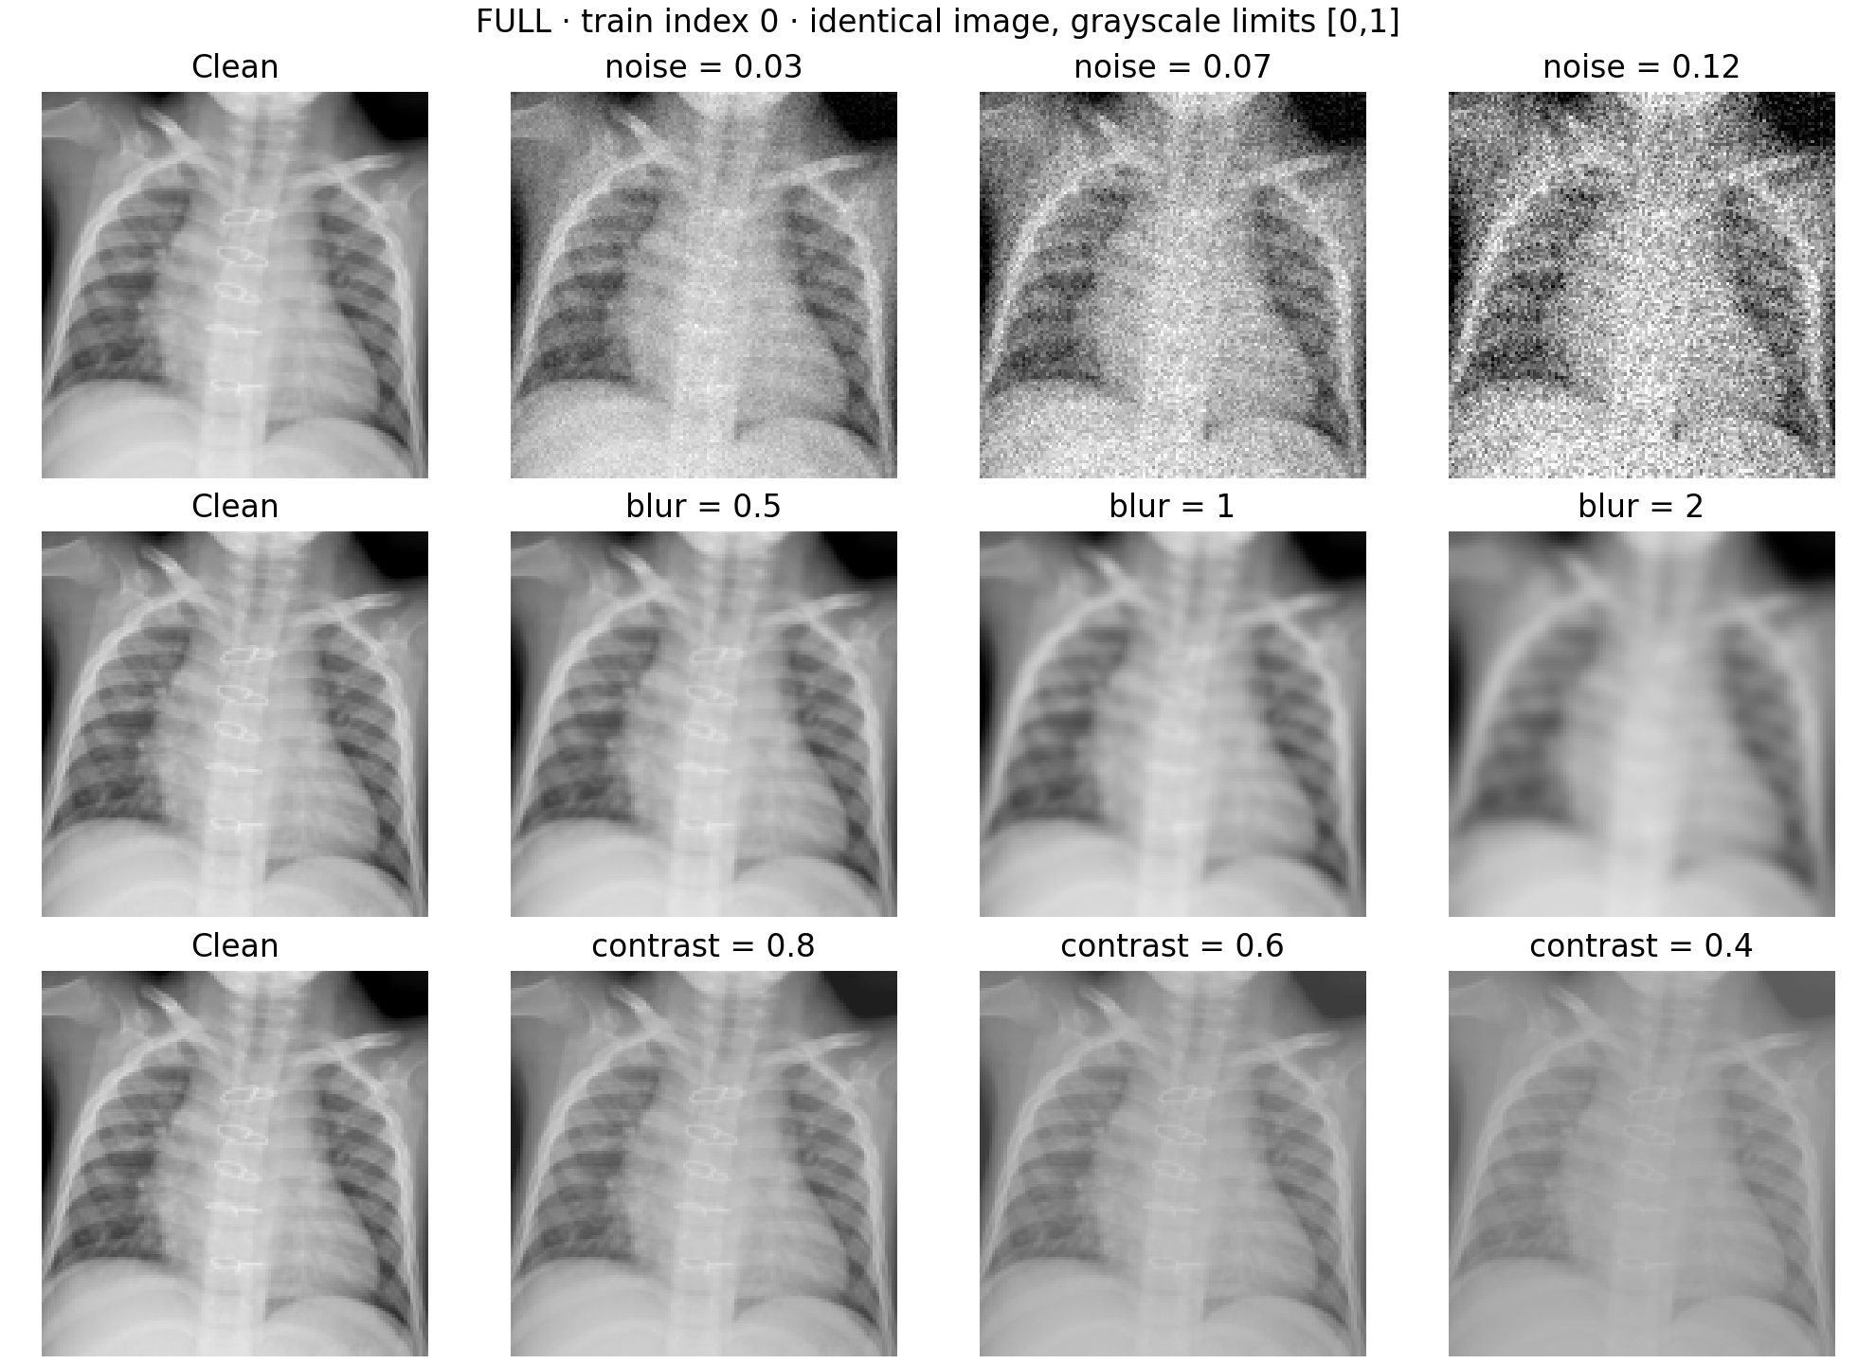
Kontrollü görüntü bozulmaları
Temiz
Gürültü SD 0.03
Gürültü SD 0.07
Gürültü SD 0.12
Grayscale [0, 1] üzerine her seferinde tek bozulma uygulandı. Karşılaştırmalarda aynı gürültü örneği kullanıldı.
Bulanıklık σ = 0.5, 1, 2 ve kernel 13 × 13. Kontrast katsayısı = 0.8, 0.6, 0.4.
5

Slide 6
Gürültü specificity'yi düşürüyor
SD 0.12'de
AUROC 0.727 ± 0.185
Specificity 0.000
Sensitivity 1.000
F1 0.769
Üç ResNet seedi de tüm test görüntülerini zatürre tahmin etti.
Üç seedin ResNet ortalaması, AUROC ± örneklem SD. Thresholdlar temiz validation üzerinden sabittir.
6

Slide 7
Bulanıklık ve kontrastın etkisi
En güçlü bozulmalarda ortalama specificity, bulanıklıkta 0.135'e ve düşük kontrastta 0.335'e düştü.
7

Slide 8
Seedlere göre kalibrasyon
p = sigmoid(z / T). T, temiz validation NLL en aza indirilerek öğrenilir.
ResNet seed | T | Raw NLL | Kalibre NLL | Raw ECE | Kalibre ECE
42 | 1.169 | 0.2394 | 0.2132 | 0.0545 | 0.0542
123 | 0.817 | 0.3598 | 0.4329 | 0.0748 | 0.0735
2026 | 1.142 | 0.3896 | 0.3472 | 0.0760 | 0.0763
Temiz test NLL, 2 seedde azaldı. Üç seed ortalaması 0.3296'dan 0.3311'e yükseldi.
Temiz validation ile fit etmek testte veya bozulmuş görüntülerde iyileşme garantilemez. Threshold dönüşümü sınıf kararlarını korur.
8

Slide 9
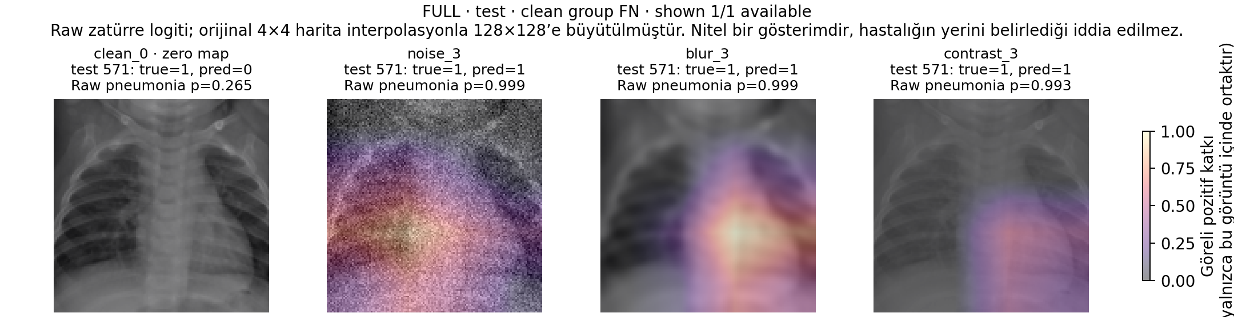
Bozulmalar altında Grad-CAM
Temiz
Gürültü SD 0.12
Bulanıklık σ 2
Kontrast 0.4
Raw p = 0.265
Raw p = 0.999
Raw p = 0.999
Raw p = 0.993
Temiz testteki tek FN: test 571. Temiz validation threshold ≈ 0.330.
40 pozitif katkı haritasının 10'u sıfırdır. Ölçek aynı görüntüde ortaktır.
9

Slide 10
Keşifsel dayanıklılık sonuçları
Baseline test sonuçlarından sonra sabitlenen augmentation. Yeni ImageNet ResNet-18, aynı seedleri ve maksimum training bütçesini kullanır.
Koşul | Baseline AUROC | Dayanıklı AUROC | Baseline specificity | Dayanıklı specificity
Temiz | 0.9858 ± 0.0025 | 0.9869 ± 0.0015 | 0.8162 ± 0.0334 | 0.7977 ± 0.0388
Gürültü SD 0.12 | 0.7274 ± 0.1852 | 0.9764 ± 0.0055 | 0.0000 ± 0.0000 | 0.8362 ± 0.0215
Bulanıklık σ 2 | 0.9454 ± 0.0164 | 0.9833 ± 0.0073 | 0.1353 ± 0.1101 | 0.7251 ± 0.1188
Kontrast 0.4 | 0.9708 ± 0.0086 | 0.9832 ± 0.0042 | 0.3348 ± 0.0309 | 0.7365 ± 0.0193
Aynı 624 görüntüde üç seed ortalaması ± örneklem SD.
Her modelin kendi temiz validation thresholdu bulunmaktadır.
Temiz AUROC 0.0011 artarken specificity 0.0185 ve F1 0.0067 azaldı.
10

